Slide 1
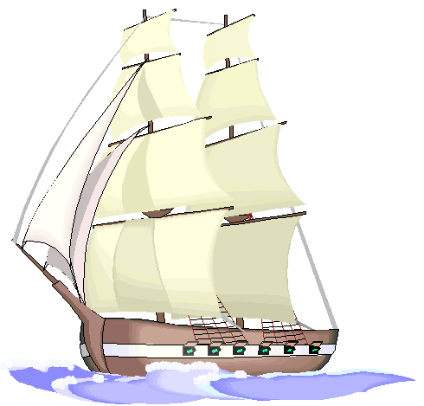
Урок -путешествие
Путешествие по стране
«КОМПЬЮТЕРНАЯ ГРАФИКА»

Slide 2
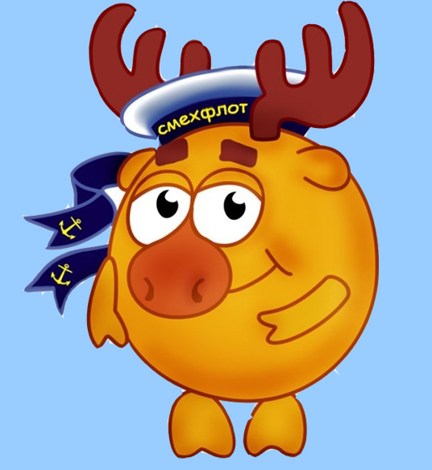
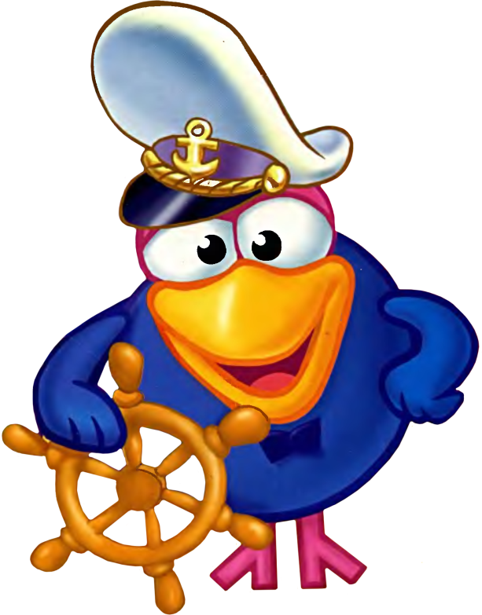
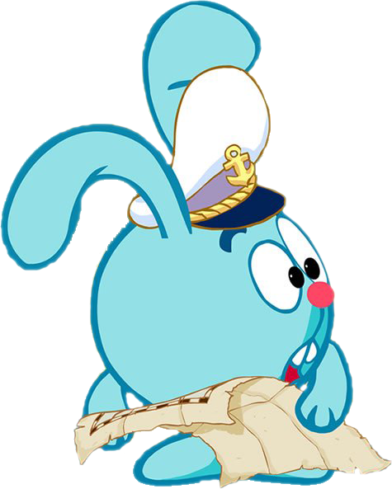
Наши помощники
СМЕШАРИКИ

Slide 3
Эпиграф урока
«Когда человек не знает, к какой пристани он держит путь, для него ни один ветер не будет попутным».

Slide 4
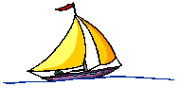
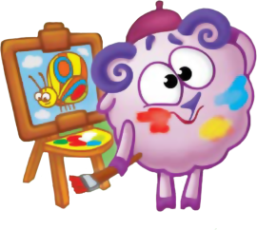
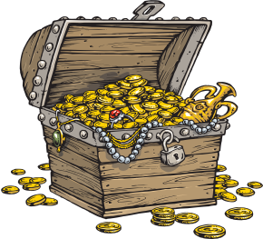
Путешествие по стране «КОМПЬЮТЕРНАЯ ГРАФИКА»
остров
«Практикум»
остров «Повторение»
остров
«Физкультминутка»
остров
«Компьютерная графика»
остров
«Домашнее задание»
Notes:
На доске сказочная карта знаний, на ней указан наш маршрут.
Кто за приключения?
Все без исключения!
Давай поднимаем парус
И прямо в океан!
Ведь и для нас осталось
Еще немало стран,
Пока что не открытых,
Или давно забытых!
Дорог в морях немало -
Смелее у штурвала!

Slide 5
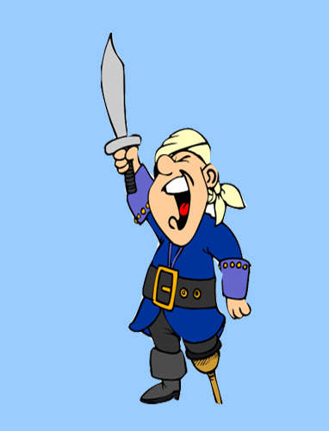
Вот стою я на странице
И хочу писать слова,
Жаль, что тут язык английский
Помогите мне друзья
остров «Повторение»
[Shift + Alt]
[Ctrl + Alt]
[Delete + Alt]

Slide 6
Заголовок напишу буквами
заглавными,
Где же найти их?
Столько букв
Только нет заглавных - то.
остров «Повторение»
[Backspace ]
[Caps Lock]
[Enter ]

Slide 7
Имя свое с большой буквы
пишу,
Вот только как, я ни как не
пойму.
остров «Повторение»
[Enter ]
[Caps Lock ]
[Shift + буква ]

Slide 8
На новую строчку пора мне
идти,
Ну, как же друзья мне туда
перейти!
остров «Повторение»
(Shift + Alt )
(Tab )
(Enter )

Slide 9
Молодец!
Следующий вопрос

Slide 10
Неверно!!!
Попробуйте еще раз!

Slide 11
Молодец!
Следующий вопрос

Slide 12
Неверно!!!
Попробуйте еще раз!

Slide 13
Молодец!
Следующий вопрос

Slide 14
Неверно!!!
Попробуйте еще раз!

Slide 15
Молодец!
Вы ответили на все вопросы!

Slide 16
Неверно!!!
Попробуйте еще раз!

Slide 17
Путешествие по стране «КОМПЬЮТЕРНАЯ ГРАФИКА»
остров
«Практикум»
остров «Повторение»
остров
«Физкультминутка»
остров
«Компьютерная графика»
остров
«Домашнее задание»
Notes:
На доске сказочная карта знаний, на ней указан наш маршрут.
Кто за приключения?
Все без исключения!
Давай поднимаем парус
И прямо в океан!
Ведь и для нас осталось
Еще немало стран,
Пока что не открытых,
Или давно забытых!
Дорог в морях немало -
Смелее у штурвала!

Slide 18
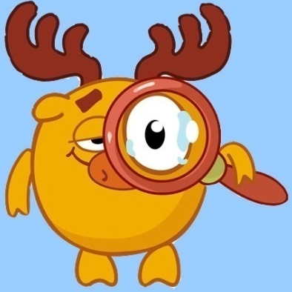
Компьютерная графика
остров
«Компьютерная графика»
Создание изображений на компьютере называется компьютерной графикой.

Slide 19
Компьютерная
графика
остров
«Компьютерная графика»
остров
«Компьютерная графика»
растровая
векторная
изображение состоит из множества маленьких точек, у каждой из которых свой цвет. Точки выстроены как в таблице: по строкам и столбцам. Эти точки называют пикселями, а всё изображение –растром.
изображение состоит из простых геометрических фигур, которые хранятся в памяти компьютера в виде математических формул.

Slide 20
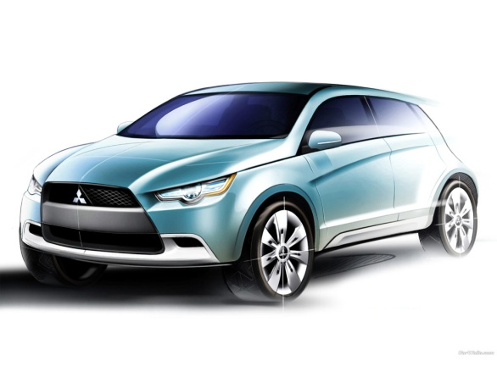
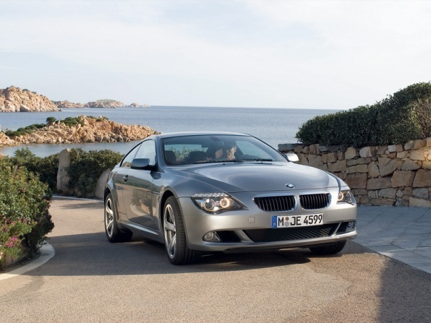
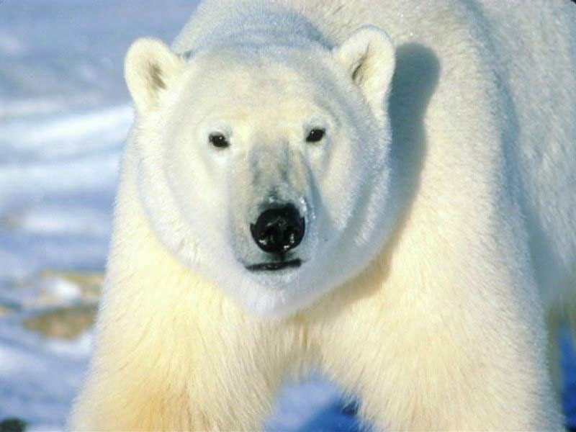
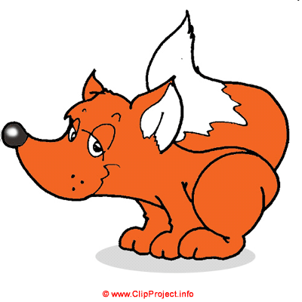
Определите, какой рисунок, к какой из видов графики относится?
1
2
3
4
5
6
Ответы

Slide 21
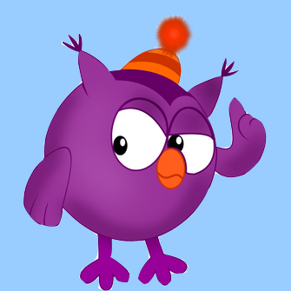
остров
«Компьютерная графика»
Графический редактор - это программа для создания рисунков.
Paint ( в переводе с английского – «краска»)

Slide 22
Строка заголовка
Рабочая область
Строка меню
Панель инструментов
Полосы прокрутки
Палитра
Строка состояния
Окно графического редактора Paint

Slide 23
остров
«Физкультминутка»
К морю быстро мы спустились Наклонились и умылись. Раз, два, три, четыре – Вот как славно освежились. А теперь поплыли дружно. Делать так руками нужно: Вместе раз – это брасс. Одной, другой – это кроль. Три, два, один – плывем, как дельфин. Качаясь на волне, плывем на спине. Вышли на берег крутой, отряхнулись – и домой.
Notes:
А теперь мы дружно встанем, Отдохнём мы на привале. Вправо, влево повернись, Наклонись и поднимись. Ручки вверх и ручки в бок И на месте прыг да скок. Молодцы мои детишки. Замедляем, детки, шаг. И на месте стой! Вот так! хором: А теперь мы сядем дружно, Нам ещё работать нужно!

Slide 24
Путешествие по стране «КОМПЬЮТЕРНАЯ ГРАФИКА»
остров
«Практикум»
остров «Повторение»
остров
«Физкультминутка»
остров
«Компьютерная графика»
остров
«Домашнее задание»
Notes:
На доске сказочная карта знаний, на ней указан наш маршрут.
Кто за приключения?
Все без исключения!
Давай поднимаем парус
И прямо в океан!
Ведь и для нас осталось
Еще немало стран,
Пока что не открытых,
Или давно забытых!
Дорог в морях немало -
Смелее у штурвала!

Slide 25
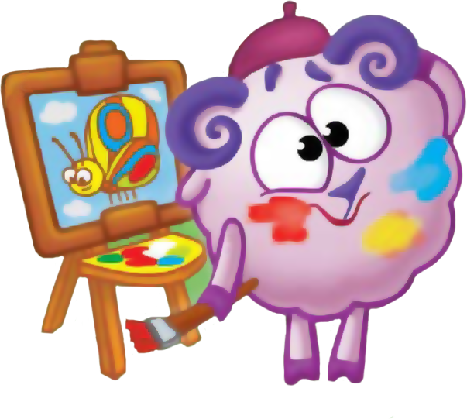
остров
«Практикум»
Практическая работа
С помощью графического редактора Paint разукрасить картинку
Гимнастика для глаз

Slide 26
Гимнастика для глаз
Поморгайте часто глазками
Горизонтальные движения глаз: направо-налево.
Движение глазами вертикально: вверх-вниз.
Круговые движения глазами: по часовой стрелке и в противоположном направлении.

Slide 27
Путешествие по стране «КОМПЬЮТЕРНАЯ ГРАФИКА»
остров
«Практикум»
остров «Повторение»
остров
«Физкультминутка»
остров
«Компьютерная графика»
остров
«Домашнее задание»
Notes:
На доске сказочная карта знаний, на ней указан наш маршрут.
Кто за приключения?
Все без исключения!
Давай поднимаем парус
И прямо в океан!
Ведь и для нас осталось
Еще немало стран,
Пока что не открытых,
Или давно забытых!
Дорог в морях немало -
Смелее у штурвала!

Slide 28
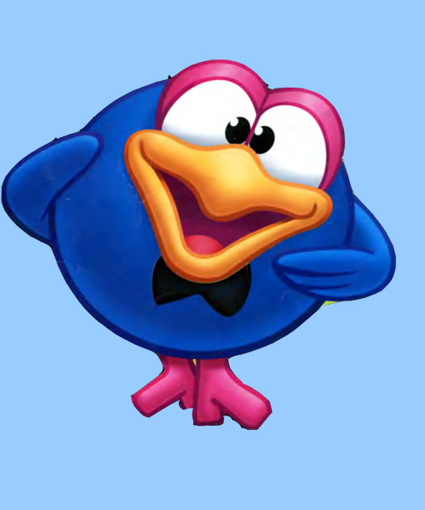
остров
«Домашнее задание»
Запишите домашнее задание
стр. 30-31 прочитать,
нарисовать тематическую открытку;
придумать свой графический редактор и изобразить его внешний вид, инструменты и возможности.
Рисунки можно приносить как распечатанные, так и в электронном виде.

Slide 29
Путешествие по стране «КОМПЬЮТЕРНАЯ ГРАФИКА»
остров
«Практикум»
остров «Повторение»
остров
«Физкультминутка»
остров
«Компьютерная графика»
остров
«Домашнее задание»
Notes:
На доске сказочная карта знаний, на ней указан наш маршрут.
Кто за приключения?
Все без исключения!
Давай поднимаем парус
И прямо в океан!
Ведь и для нас осталось
Еще немало стран,
Пока что не открытых,
Или давно забытых!
Дорог в морях немало -
Смелее у штурвала!

Slide 30
Рефлексия
Хорошее настроение
Плохое настроение
Переменное настроение

Slide 31
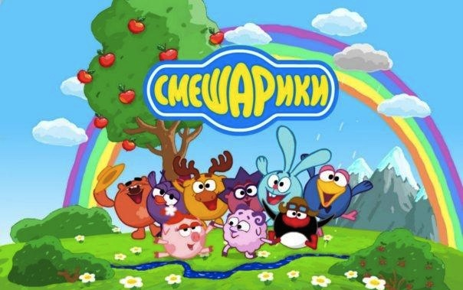

Slide 32
Правильные ответы
№ картинки | 1 | 2 | 3 | 4 | 5 | 6
Растровая графика |  | + |  | +
Векторная графика | + |  | + |  | + | +
Вернуться к заданию

